Slide 1
“GOING DIGITAL IN AN INNOVATIVE CLASSROOM”, Praga, Republica Cehă 12.02.2024 – 16.02.2024
Erasmus+ în domeniul “Educație școlară”, acreditare obținută în anul 2022
Număr de identificare proiect:
2023-1-RO01-KA121-SCH-000119590
Anul II 2023 – 2024

Slide 2
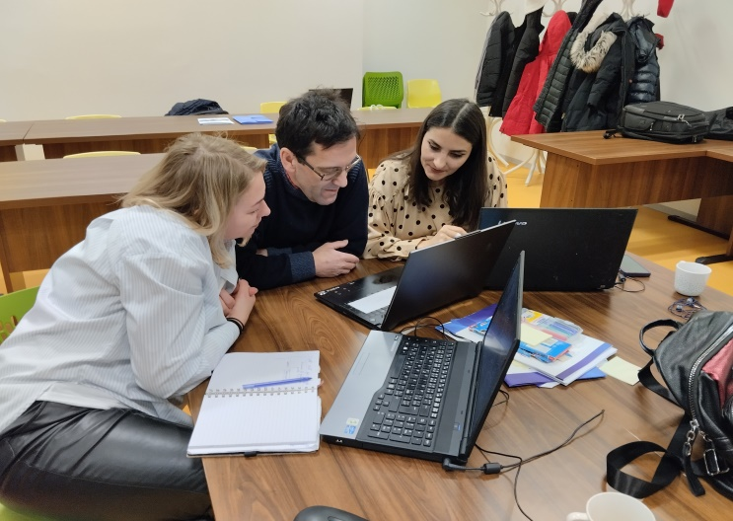
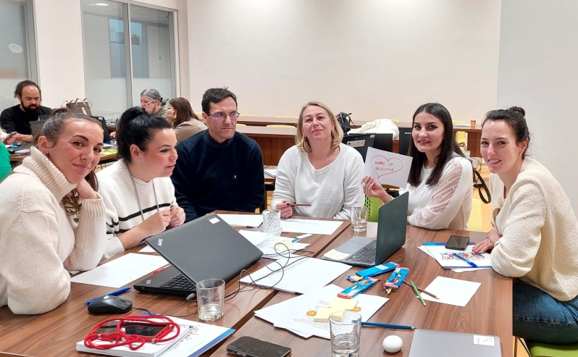
Beneficiari: trei cadre didactice de la Colegiul Economic „Dimitrie Cantemir”;
Activitate de învățare, formare și predare organizată de ITC International training center s.r.o., alături de alte cadre didactice din România, Portugalia, Spania și Irlanda.
Scopul cursului este de a îmbunătăți calitatea și eficacitatea procesului educațional în orice clasă, încurajarea gândirii critice și creative, rezolvarea problemelor și luarea deciziilor, integrarea elevilor minoritari în procesul educațional folosind TIC ca instrument de dezvoltare a abilităților, atitudinilor și deprinderii de „învățare prin practică”.
Conținutul tematic și interdisciplinar împărțit în nouă module iar activitatea de instruire colaborativă și reflexivă s-a realizat pe grupe de lucru pornindu-se de la exemple practice până la proiectarea propriilor sarcini și planuri de lecție, la schimb de idei etc.

Slide 3
FORMAREA PROFESIONALĂ A FOST STRUCTURATĂ PE MODULE DE ÎNVĂȚARE:
Module 01 – Theoretical module – 21st Century Skills
Module 02 – Gamifying the Classroom
Module 03 – Using Games and Game Strategies for Enhancing Learning
Module 04 – Critical and Creative Thinking Through Games
Module 05 – Outdoor Games for Active Learning, Using QR Codes
Module 06 – First exposure to Flipped Classroom
Module 07 – Strategies for Effective Lesson Planning
Module 08 – Tools for Efficient Presentations
Module 09 – Tools for Creating your own Webpage

Slide 4
Rezultatele învăţării au vizat:
• Îmbunătățirea abilităților de a utiliza diverse metode și tehnici de predare inovatoare, care sunt centrate pe cursant;
• Îmbunătățirea competențelor de utilizare a resurselor deschise și digitale, sprijinirea dezvoltării competențelor digitale și a alfabetizării media, creșterea capacității de a declanșa schimbări în ceea ce privește modernizarea utilizând TIC;
• Generarea de materiale și idei gata de utilizare pentru a sprijini dezvoltarea școlară sau organizațională în domeniul educație inovatoare
• Implementarea unor tehnici de lucru în săli de clasă eterogene, sprijinirea includerii diferitelor categorii de minorități în educația de masă bazată pe valori democratice;
• Dezvoltarea abilităților relevante, cum ar fi creativitatea, gândirea critică, metacogniția și alte competențe cheie prin metode de predare inovatoare;
• Învățarea experiențială, interculturală prin schimburi de idei cu profesori din alte state membre ale UE;
• Dezvoltarea abilităților de comunicare, îmbunătățirea competențelor lingvistice, a vocabularului profesional.

Slide 5
Pornind de la premisa că succesul educațional depinde de ceea ce li se predă elevilor și cum li se predă, beneficiarii au identificat strategii adecvate care au condus la îmbunătățirea propriului plan digital de acțiune.
Un exemplu de metodă extrem de utilă ce poate fi folosită la orele de curs este WebQuestul.
WebQuestul este o lecție în care majoritatea informațiilor pe care elevii le explorează provin de pe internet.

Slide 6
WebQuest- etape:
1. Introducerea: aceasta va ghida elevii la începutul procesului de anchetă. O mică poveste funcționează cel mai bine aici.
2. Sarcina de lucru: elevilor le este oferită o misiune legată de povestea expusă anterior.
3. Procesul: presupune descrierea în mod clar a pașilor pe care elevii trebuie să îi parcurgă pentru a îndeplini sarcina. Aici se pot furniza linkuri web, widgeturi 3D încorporate, Hotspot images, Images Carusel rezultând o experiență de învățare mult mai bogată și mai modernă.
4. Resurse: aici sunt enumerate site-urile relevante, imaginile, videoclipurile, hărțile și documentele pe care elevii le pot folosi în timpul căutării lor.
5. Evaluare: în această secțiune trebuie subliniate clar criteriile. Standardele trebuie să fie corecte, clare, ușor de înțeles de către elevi.
6. Concluzii: este cea mai importantă parte a unui WebQuest, unde elevii pot reflecta asupra muncii lor: „Ce am învățat?”, „Ce a mers bine?”. Tot aici, profesorul rezumă lecția sau cere feedback de la elevi.

Slide 7
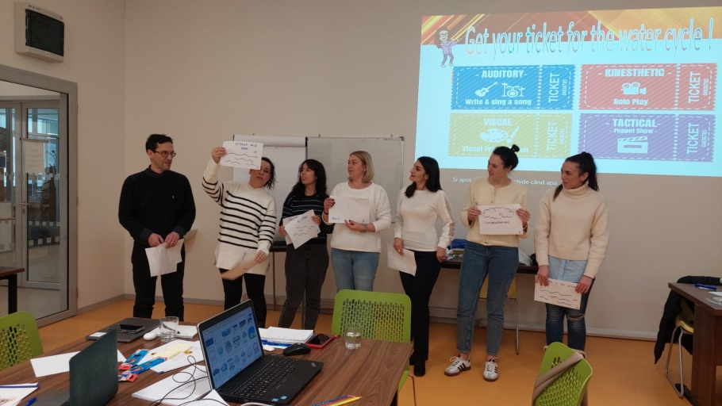
O altă tehnologie folosită în predarea avansată este gamificarea, care se bazează pe principiul jocurilor, cu scopul de a motiva elevii să învețe cu succes materia.
Jocurile digitale pot fi un aliat în procesul de învățare a abilităților sociale și emoționale.
Jocurile pot încuraja efortul și perseverența, deoarece produc emoții legate de recompense și încântare.
Cele mai populare platforme de învățare online care sprijină profesorii în crearea de experiențe memorabile de învățare pentru elevi sunt: Gimkit, Kahoot, Socrative.

Slide 8
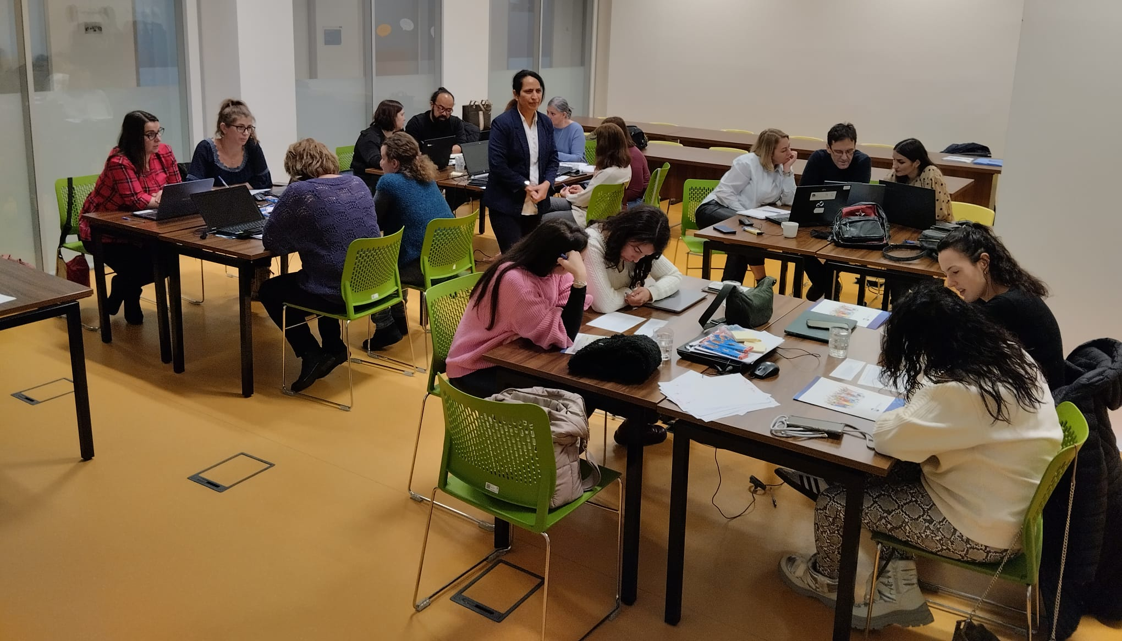
Alte metode care au impact asupra elevilor: utilizarea jocurilor pentru îmbunătățirea învățării, dezvoltarea gândirii critice și creative,
jocuri în aer liber pentru o învățare activă folosind coduri QR,
folosirea metodei Bleanded-Learning Flipped Classroom,
folosirea de instrumente pentru crearea propriei pagini web,
folosirea unor instrumente digitale: Edpuzzle.com, Goosechase, ChatGPT, Gamma, Image Generators, Leonardo.ai, Deepfakes, etc. acestea având potențialul de a revoluționa modul în care elevii învață, făcând educația mai personalizată, interactivă și mai accesibilă.

Slide 9
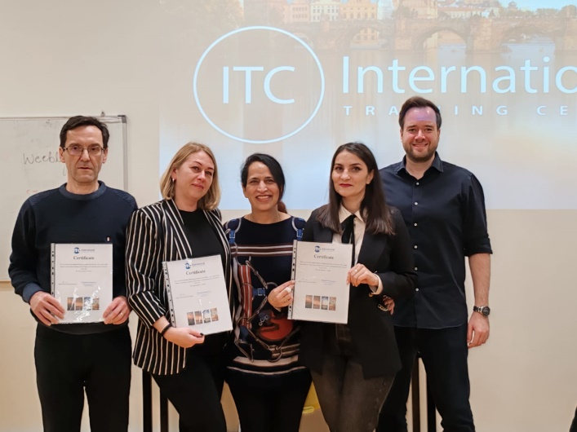
În concluzie:
Folosirea instrumentelor digitale în mod corespunzător pot conduce la o experiență de învățare care oferă unui elev obiective clare și provocatoare într-un cadru virtual, necesită un grad ridicat de interacțiune a elevilor și oferă feedback informativ asupra performanței elevului.

Slide 10
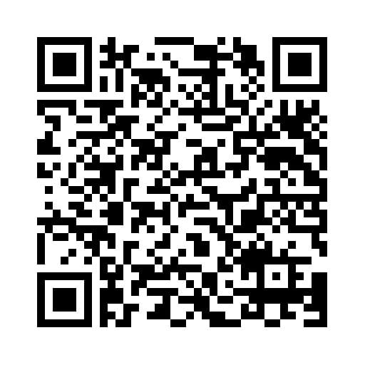
Pentru mai multe detalii....
Vă mulțumim!

